Slide 1
인과추론 스터디 9주차
김민수
pos02043@gmail.com
https://github.com/minsoo1036

Slide 2
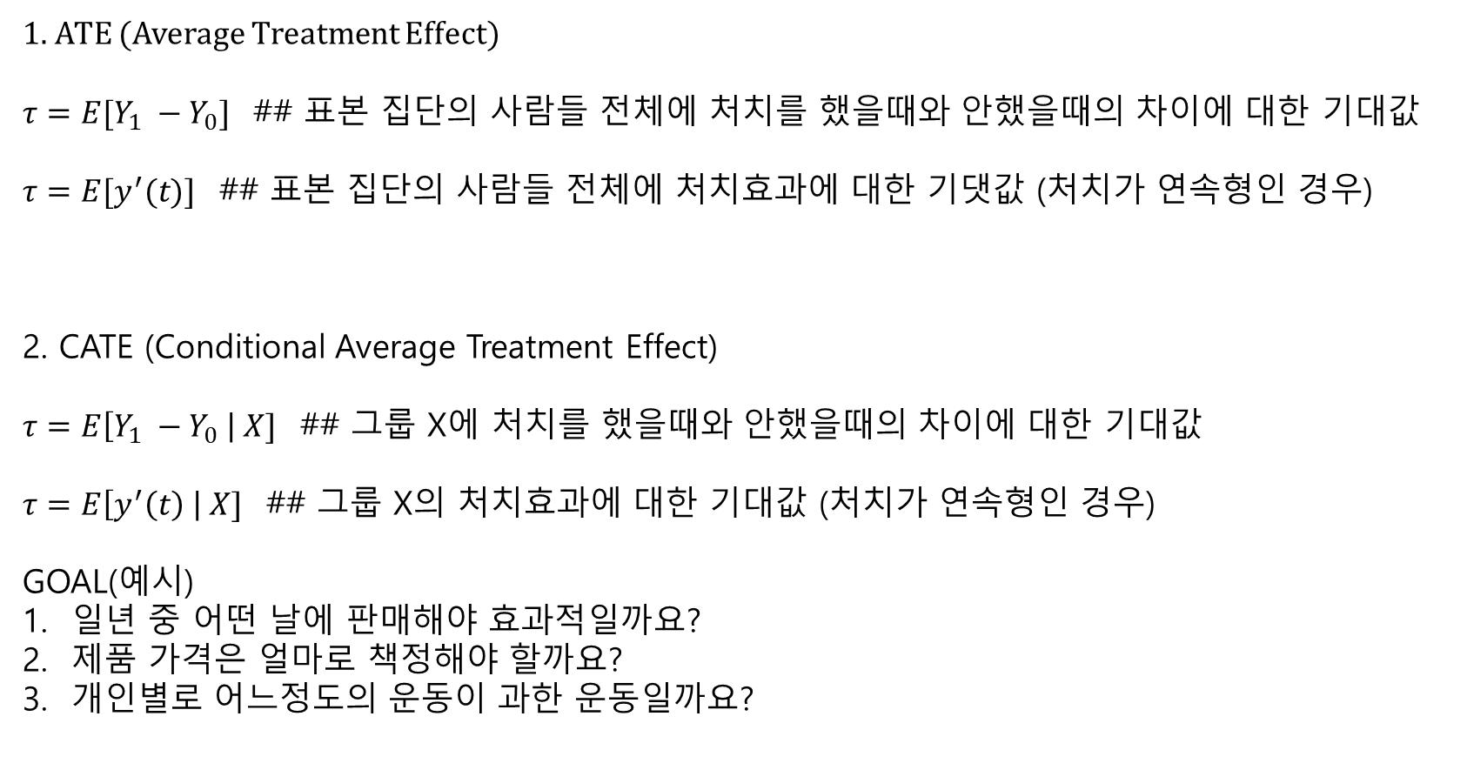
ATE에서 CATE로
1. ATE (Average Treatment Effect)
$τ=E[Y_{1} −Y_{0}]$ ## 표본 집단의 사람들 전체에 처치를 했을때와 안했을때의 차이에 대한 기대값
$τ=E[y^{′}(t)]$ ## 표본 집단의 사람들 전체에 처치효과에 대한 기댓값 (처치가 연속형인 경우)
2. CATE (Conditional Average Treatment Effect)
$τ=E\left[Y_{1} −Y_{0} \right| X]$ ## 그룹 X에 처치를 했을때와 안했을때의 차이에 대한 기대값
$τ=E\left[y^{′}\left(t\right) \right| X]$ ## 그룹 X의 처치효과에 대한 기대값 (처치가 연속형인 경우)
GOAL(예시)
일년 중 어떤 날에 판매해야 효과적일까요?
제품 가격은 얼마로 책정해야 할까요?
개인별로 어느정도의 운동이 과한 운동일까요?
= 개인화

Slide 3
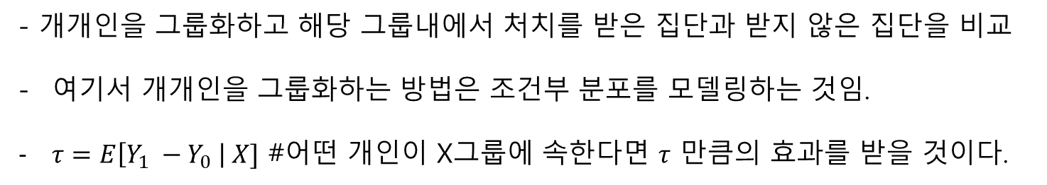
CATE와 ITE
ITE (Individual Treatment Effect)
개개인에게서의 처치 효과는 데이터로부터 직접적으로 추정 불가함!
WHY?
그 자신은 처치를 받았거나 안받았거나 하나의 사건만 발생할 뿐이며, 이에 따라 대응되는 반사실값을 알 수 없기 때문임.
그 대안은 ?
CATE (Conditional Average Treatment Effect)
- 개개인을 그룹화하고 해당 그룹내에서 처치를 받은 집단과 받지 않은 집단을 비교
여기서 개개인을 그룹화하는 방법은 조건부 분포를 모델링하는 것임.
$τ=E\left[Y_{1} −Y_{0} \right| X]$ #어떤 개인이 X그룹에 속한다면 $τ$ 만큼의 효과를 받을 것이다.

Slide 4
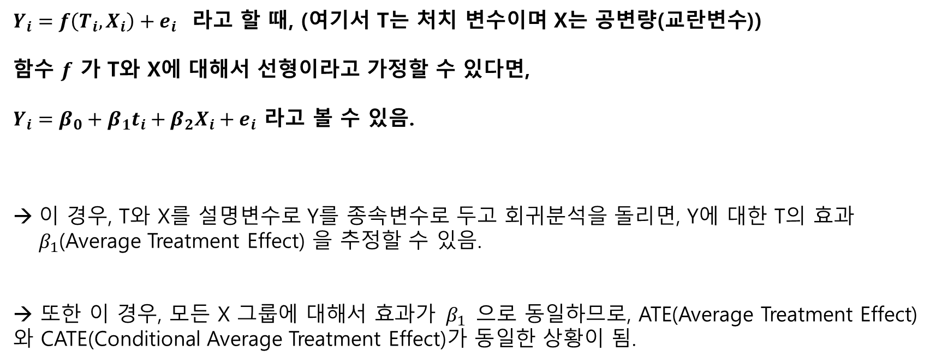
회귀분석으로 CATE 구하기
$Y_{i}=f\left(T_{i}, X_{i}\right)+e_{i}$ 라고 할 때, (여기서 T는 처치 변수이며 X는 공변량(교란변수))
함수 $f$ 가 T와 X에 대해서 선형이라고 가정할 수 있다면,
$Y_{i}=β_{0}+β_{1}t_{i}+β_{2}X_{i}+e_{i}$ 라고 볼 수 있음.
이 경우, T와 X를 설명변수로 Y를 종속변수로 두고 회귀분석을 돌리면, Y에 대한 T의 효과 $β_{1}$(Average Treatment Effect) 을 추정할 수 있음.
→ 또한 이 경우, 모든 X 그룹에 대해서 효과가 $β_{1}$ 으로 동일하므로, ATE(Average Treatment Effect)와 CATE(Conditional Average Treatment Effect)가 동일한 상황이 됨.

Slide 5
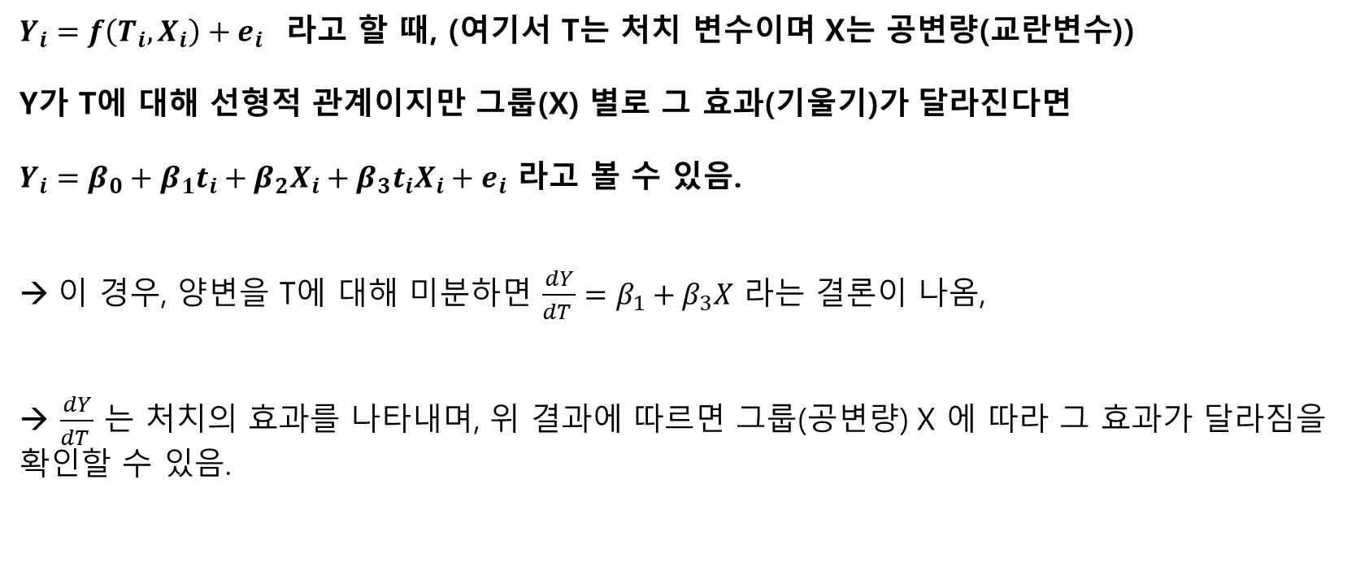
회귀분석으로 CATE 구하기 2
$Y_{i}=f\left(T_{i}, X_{i}\right)+e_{i}$ 라고 할 때, (여기서 T는 처치 변수이며 X는 공변량(교란변수))
Y가 T에 대해 선형적 관계이지만 그룹(X) 별로 그 효과(기울기)가 달라진다면
$Y_{i}=β_{0}+β_{1}t_{i}+β_{2}X_{i}+β_{3}t_{i}X_{i}+e_{i}$ 라고 볼 수 있음.
이 경우, 양변을 T에 대해 미분하면 $\frac{dY}{dT }=β_{1}+β_{3}X$ 라는 결론이 나옴,
→ $\frac{dY}{dT }$ 는 처치의 효과를 나타내며, 위 결과에 따르면 그룹(공변량) X 에 따라 그 효과가 달라짐을 확인할 수 있음.

Slide 6
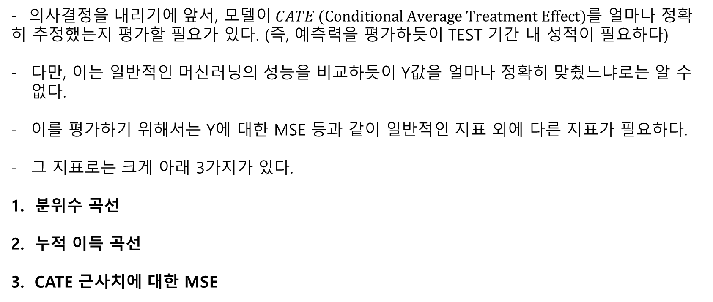
CATE 예측 평가하기
- 의사결정을 내리기에 앞서, 모$델이 CATE (Conditional Average Treatment Effect)$를 얼마나 정확히 추정했는지 평가할 필요가 있다. (즉, 예측력을 평가하듯이 TEST 기간 내 성적이 필요하다)
다만, 이는 일반적인 머신러닝의 성능을 비교하듯이 Y값을 얼마나 정확히 맞췄느냐로는 알 수 없다.
이를 평가하기 위해서는 Y에 대한 MSE 등과 같이 일반적인 지표 외에 다른 지표가 필요하다.
그 지표로는 크게 아래 3가지가 있다.
분위수 곡선
누적 이득 곡선
CATE 근사치에 대한 MSE

Slide 7

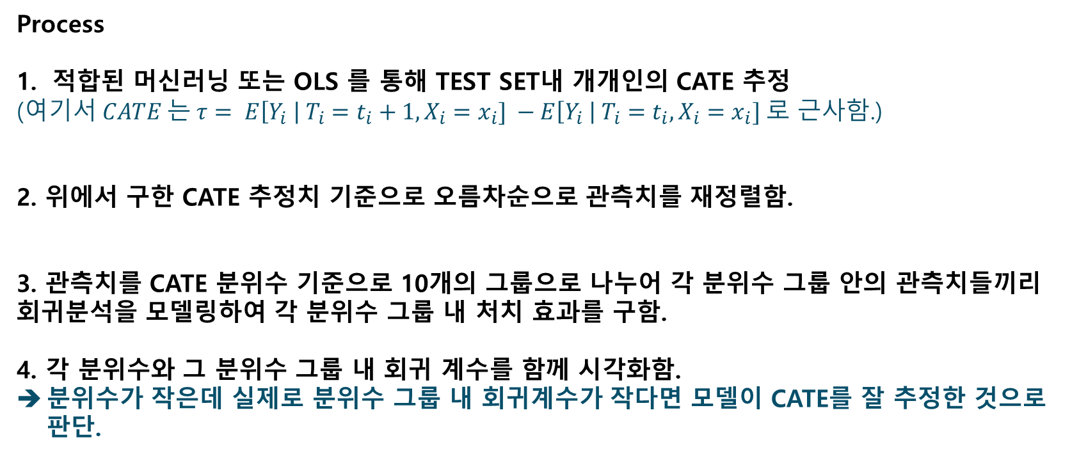
분위수 곡선
Process
적합된 머신러닝 또는 OLS 를 통해 TEST SET내 개개인의 CATE 추정
($여기서 CATE 는 τ= E\left[Y_{i} \right| T_{i}=t_{i}+1, X_{i}=x_{i}] −E\left[Y_{i} \right| T_{i}=t_{i}, X_{i}=x_{i}] 로$ 근사함.)
2. 위에서 구한 CATE 추정치 기준으로 오름차순으로 관측치를 재정렬함.
3. 관측치를 CATE 분위수 기준으로 10개의 그룹으로 나누어 각 분위수 그룹 안의 관측치들끼리 회귀분석을 모델링하여 각 분위수 그룹 내 처치 효과를 구함.
4. 각 분위수와 그 분위수 그룹 내 회귀 계수를 함께 시각화함.
분위수가 작은데 실제로 분위수 그룹 내 회귀계수가 작다면 모델이 CATE를 잘 추정한 것으로 판단.
회귀 계수 구하는 공식 : $\frac{∑\left(t_{i}−\overline{t}\right)y_{i} }{∑{\left(t_{i}−\overline{t}\right)}^{2}}$

Slide 8

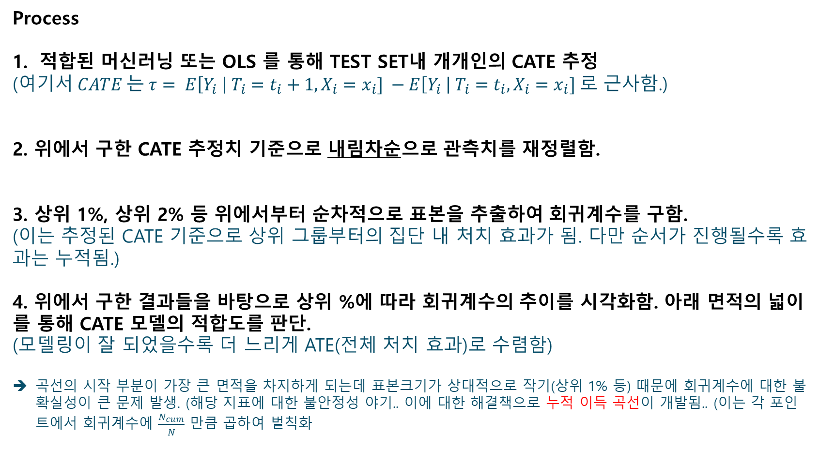
누적 효과 곡선
회귀 계수 구하는 공식 : $\frac{∑\left(t_{i}−\overline{t}\right)y_{i} }{∑{\left(t_{i}−\overline{t}\right)}^{2}}$
Process
적합된 머신러닝 또는 OLS 를 통해 TEST SET내 개개인의 CATE 추정
($여기서 CATE 는 τ= E\left[Y_{i} \right| T_{i}=t_{i}+1, X_{i}=x_{i}] −E\left[Y_{i} \right| T_{i}=t_{i}, X_{i}=x_{i}] 로$ 근사함.)
2. 위에서 구한 CATE 추정치 기준으로 내림차순으로 관측치를 재정렬함.
3. 상위 1%, 상위 2% 등 위에서부터 순차적으로 표본을 추출하여 회귀계수를 구함.
($이$는 추정된 CATE 기준으로 상위 그룹부터의 집단 내 처치 효과가 됨. 다만 순서가 진행될수록 효과는 누적됨.)
4. 위에서 구한 결과들을 바탕으로 상위 %에 따라 회귀계수의 추이를 시각화함. 아래 면적의 넓이를 통해 CATE 모델의 적합도를 판단.
($모$델링이 잘 되었을수록 더 느리게 ATE(전체 처치 효과)로 수렴함)
곡선의 시작 부분이 가장 큰 면적을 차지하게 되는데 표본크기가 상대적으로 작기(상위 1% 등) 때문에 회귀계수에 대한 불확실성이 큰 문제 발생. (해당 지표에 대한 불안정성 야기.. 이에 대한 해결책으로 누적 이득 곡선이 개발됨.. (이는 각 포인트에서 회귀계수에 $\frac{N_{cum}}{N}$ 만큼 곱하여 벌칙화

Slide 9

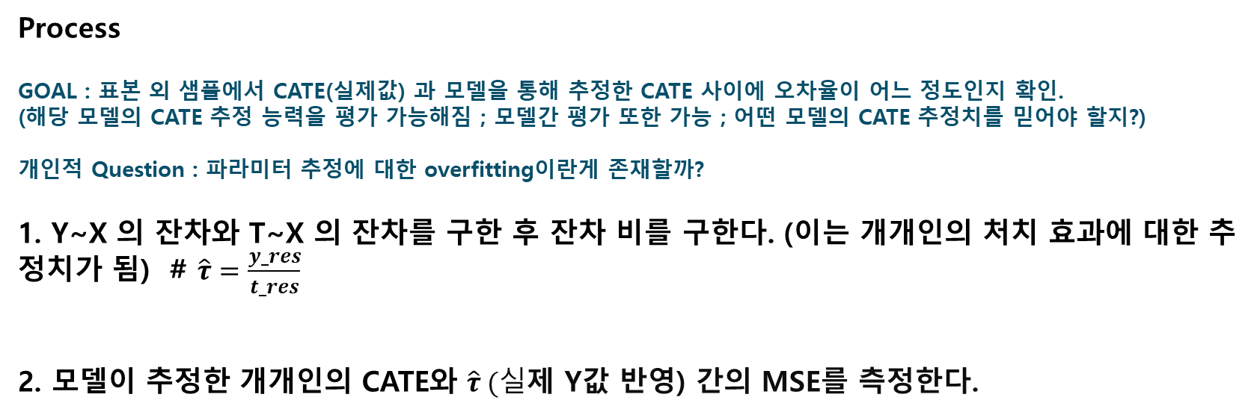
CATE 근사치에 대한 MSE
회귀 계수 구하는 공식 : $\frac{∑\left(t_{i}−\overline{t}\right)y_{i} }{∑{\left(t_{i}−\overline{t}\right)}^{2}}$
Process
GOAL : 표본 외 샘플에서 CATE(실제값) 과 모델을 통해 추정한 CATE 사이에 오차율이 어느 정도인지 확인.
(해당 모델의 CATE 추정 능력을 평가 가능해짐 ; 모델간 평가 또한 가능 ; 어떤 모델의 CATE 추정치를 믿어야 할지?)
개인적 Question : 파라미터 추정에 대한 overfitting이란게 존재할까?
1. Y~X 의 잔차와 T~X 의 잔차를 구한 후 잔차 비를 구한다. (이는 개개인의 처치 효과에 대한 추정치가 됨) # $\hat{τ}=\frac{y_res}{t_res}$
2. 모델이 추정한 개개인의 CATE와 $\hat{τ} (실$제 Y값 반영) 간의 MSE를 측정한다.

Slide 10
의사결정을 위한 CATE (예제)
이진 처치일 경우, CATE 가 양수인 사람들에게만 처치를 하면 됨.
만약 처치를 무한정 줄 수 없다면, 추가 규칙을 설정해야 함. (처치 대상이 1000명인 경우, CATE가 높은 순으로 1000명만 처치)
처치가 연속형일 경우, 각 문제에는 최적화해야 할 고유한 처치 반응 함수가 존재함.
(ex. 레스토랑 체인에서 매일 얼마나 할인을 제공해야할지 결정하는 문제)

Slide 11
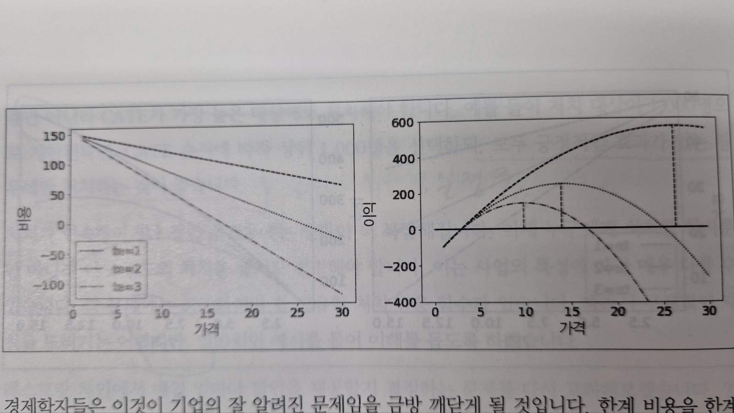
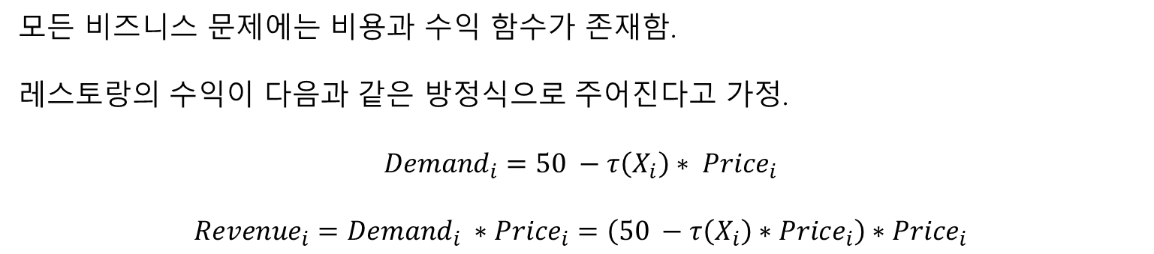

의사결정을 위한 CATE (예제)
모든 비즈니스 문제에는 비용과 수익 함수가 존재함.
레스토랑의 수익이 다음과 같은 방정식으로 주어진다고 가정.
$$Demand_{i}=50 −τ\left(X_{i}\right)∗ Price_{i}$$
$$Revenue_{i}=Demand_{i} ∗Price_{i}=\left(50 −τ\left(X_{i}\right)∗Price_{i}\right)∗Price_{i}$$
요일에 따라 이익 곡선 달라짐
수요(식사인원수) 함수
해당 날짜에서 Price의 coefficient
(Demand ~ Price + X + Price*X 로 모델링 가능)
수익 함수
비용 함수
$$Costs\left(q_{i}\right)=3∗q_{i}$$
이익 함수
$$Profit_{i}=Demand_{i} ∗Price_{i} −Cost(Demand_{i})$$
$${\left(P\left(50−τ\left(X\right)P\right)\right)}^{′}={\left(3\left(50−τ\left(X\right)P\right)\right)}^{′}$$
$$P^{∗}=\frac{3τ\left(X\right)+50}{2τ(X)}$$
X(요일)별
최적 가격
$${Demand}_{i}=β_{0}+β_{1}∗{Price}_{i}+β_{2}∗X_{i}+β_{3}∗{Price}_{i}∗X_{i}+e_{i}$$
$τ\left(X\right)$ = $β_{1}$ $+ β_{3}∗X_{i}$

